Slide 1


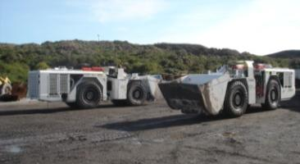
DIESEL motori u zonama opasnosti
9. Međunarodna tribina, Fuška Gora
01.06.2017.
Mario Mačković,univ.spec.mech.

Slide 2


Protueksplozijska zaštita postrojenja
Izrada certifikacijske dokumentacije za Ex opremu i zaštitne sustave
Laboratorijska ispitivanja eksplozivnih svojstava tvari
Izrada certifikacijske dokumentacije za pirotehniku i eksplozive
Tečajevi iz protueksplozijske zaštite

Slide 3
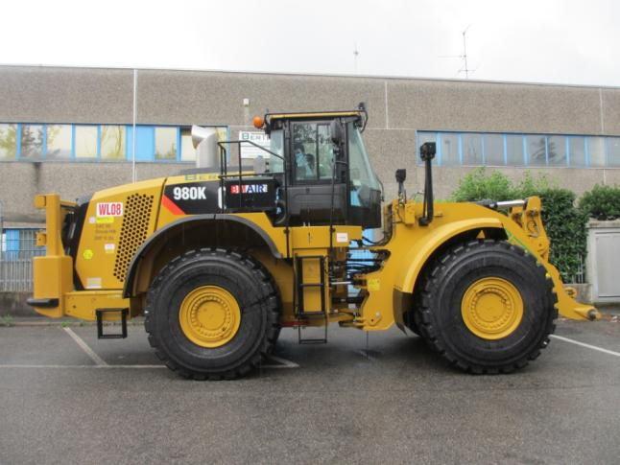
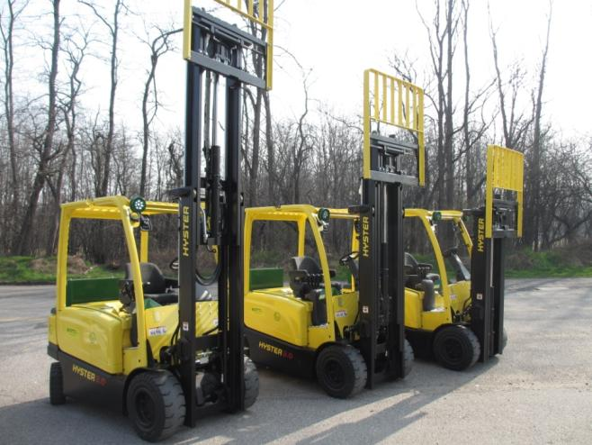
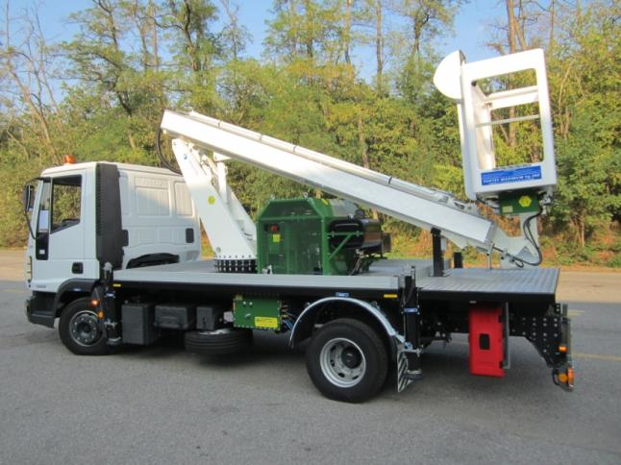
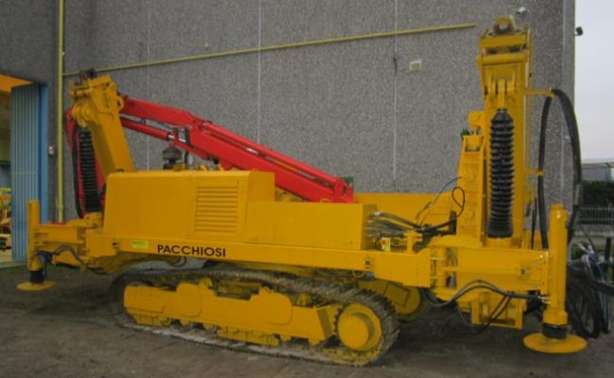
DIESEL strojevi

Slide 4
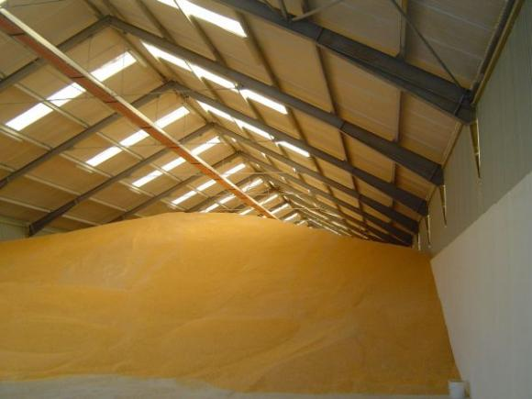
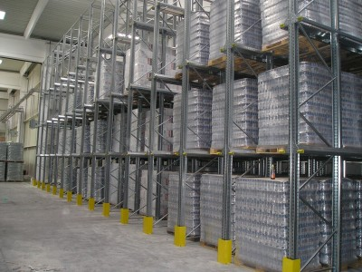
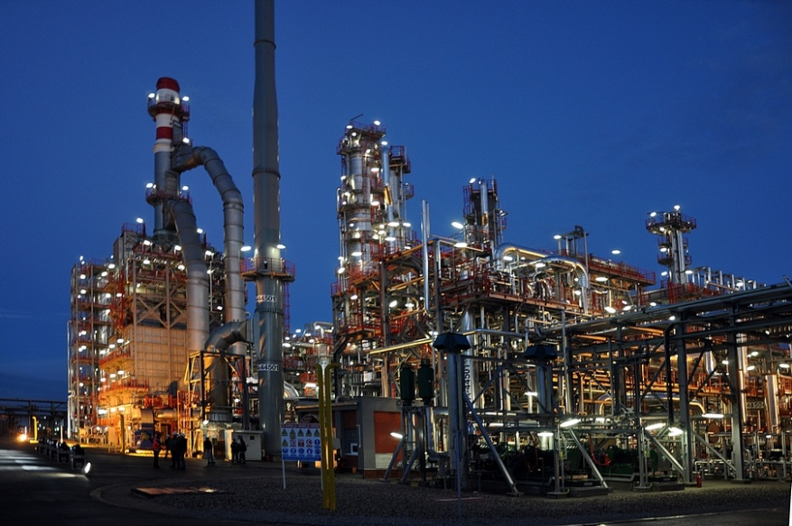
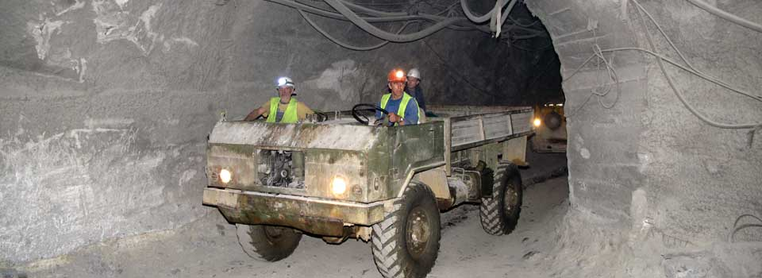
Gdje se sve koriste?

Slide 5
U pravilu, motori s unutrašnjim sagorijevanjem se ne proizvode serijski već je potrebna preinaka sukladno ATEX direktivi 2014/34/EU i harmoniziranim normama
Sukladno tome i u ovisnosti o kategoriji potreban je ATEX certifikat i/ili Izjava o sukladnosti

Slide 6
P R O I Z V O D NJ A
Oprema skupine I i II Kategorije M1 i 1 i zaštitni sustavi
Oprema skupine I i II
Kategorije M2 i 2
DA
Motori s unut. Izgaranjem ili el. oprema
NE
Ispitivanje tipa, B
i
Unutrašnja kontrola proizvodnje, A
Ispitivanje tipa, B
Osiguranje kvalitete proizvodnje, D
Provjera proizvoda, F
ili
i
i
Dostava tehniče dokumentacije NB-u
Sukladnost tipu, C
Osiguranje kvalitete, E
ili
T R Ž I Š T E

Slide 7
P R O I Z V O D NJ A
Oprema skupine II
Kategorije 3
Oprema skupine I i II
i zaštitni sustavi
Unutrašnja kontrola proizvodnje, A
Pojedinačna provjera, G
T R Ž I Š T E

Slide 8
Ex izvedba diesel motora
Harmonizirane norme:
EN 1834 -1 primjena za zapaljive plinove
EN 1834 -2 primjena za rudarstvo
EN 1834 -3 primjena za zapaljive prašine
EN 1755 Zahtjevi za Ex viličare
Ostale norme iz Ex područja – ovisi o električnim i mehaničkim uređajima

Slide 9
Što sve mora biti u Ex izvedbi na diesel motoru/stroju:
Usisni sustav
Ispušni sustav
Sustav hlađenja
Električne komponente
Mehaničke komponente

Slide 10
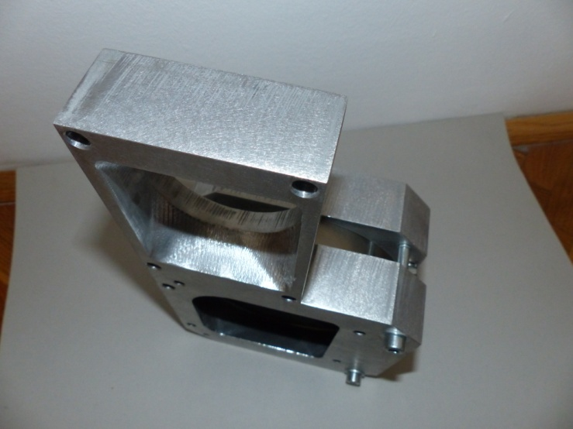
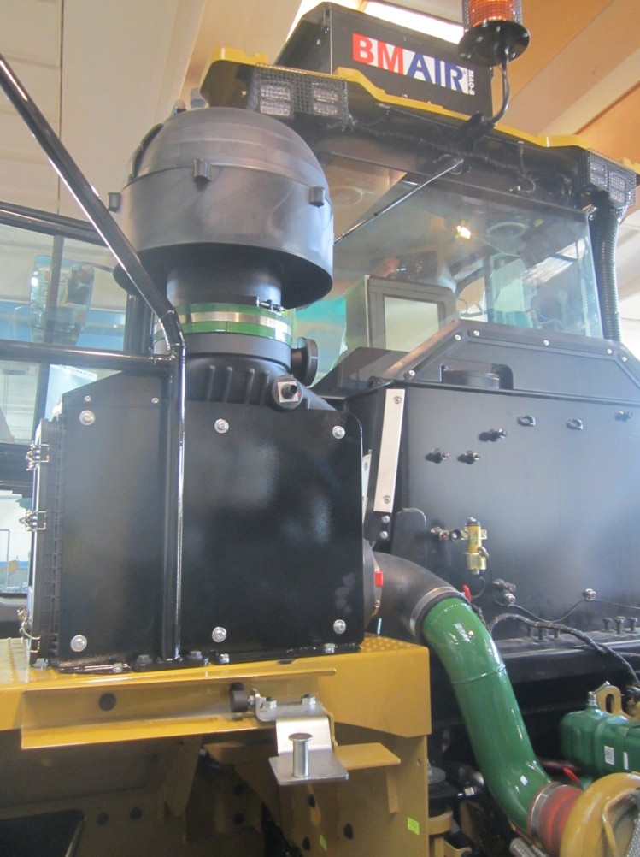
Usisni sustav
1
Zračni filter i zaustavljač plamena
EN 1834-1; EN ISO 16852

Slide 11
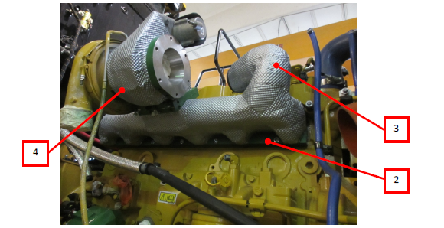
Ispušni sustav
2 - Suha prirubnica cementirana na motor
3 - Izolirani ispušni sklop razvodnika s vodom hlađenom prirubnicom (izolacijski premaz posebno je certificiran)
4 – Izoliran sklop turbo punjača

Slide 12
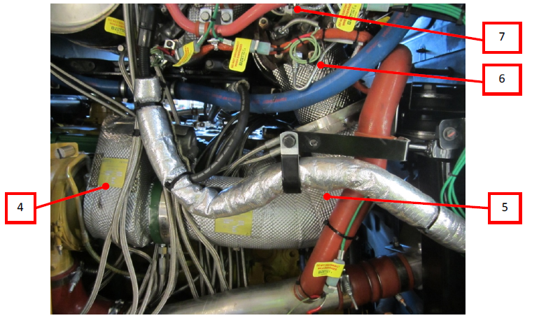
Ispušni sustav
4 – izolirani sklop turbo punjača
5, 6 – izolirani sustav cijevi ispuha
7 - plamenik

Slide 13
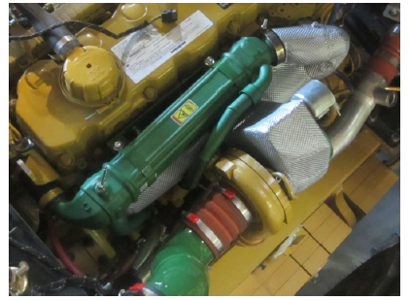
Ispušni sustav
8 – Preuređena recirkulacija

Slide 14
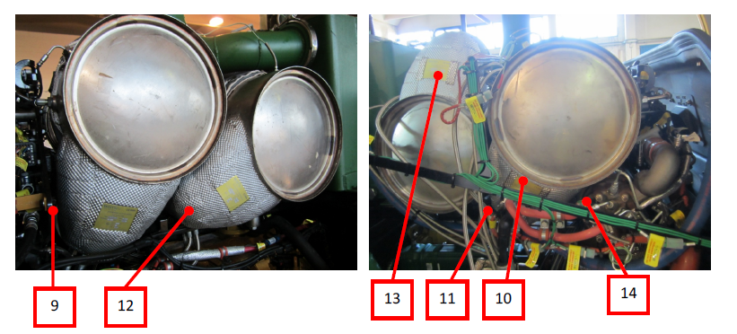
Ispušni sustav
9- sklop ulaznih cijevi FAP
10 – sklop izlaznih cijevi FAP
11 – Modifikacija cijevi ispuha
12 – sklop ulaznih cijevi SCR
13 – sklop izlaznih cijevi SCR
14 – izolirani plamenik (žarnica)

Slide 15
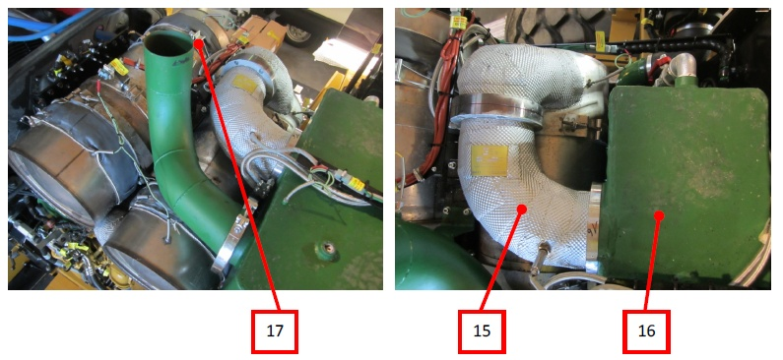
Ispušni sustav
15 - sklop izlaznih cijevi SCR
16 – izmjenjivač topline na ispuhu/sklop zaustavljača iskri
17 – termopar K-tip

Slide 16
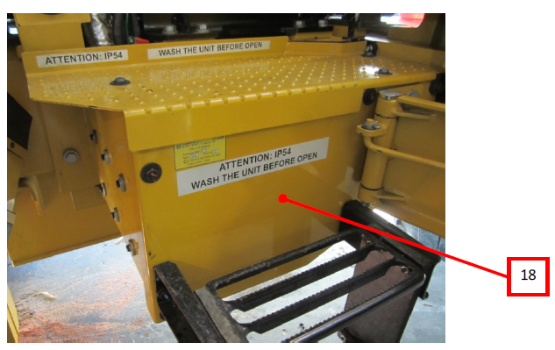
Ispušni sustav
18 – AD BLUE kućište crpke

Slide 17
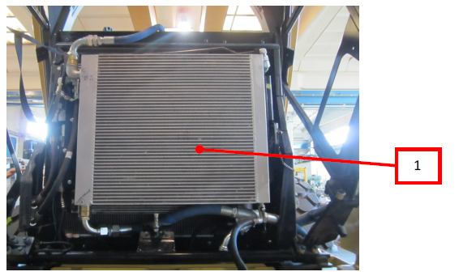
Sustav hlađenja
1 – dodatni hladnjak

Slide 18
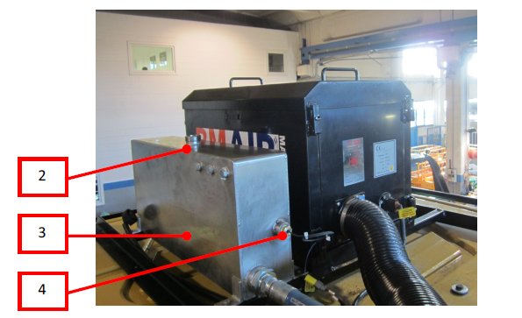
Sustav hlađenja
2 – ekspanzijska posuda (ulaz)
3 – sklop ekspanzijske posude
4 – osjetnik razine

Slide 19
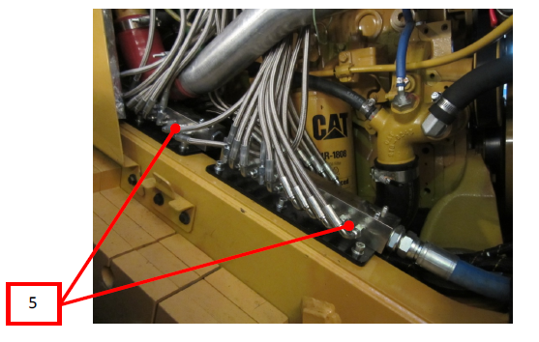
Sustav hlađenja
5– razdjelnik vode

Slide 20
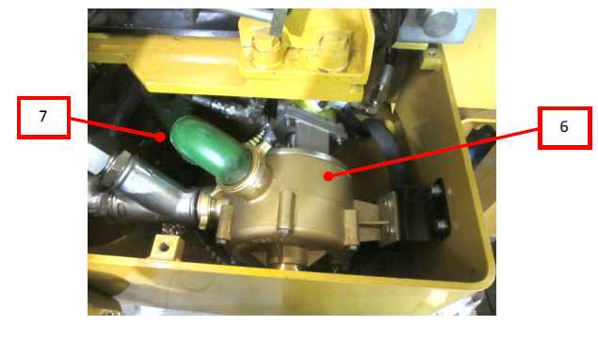
Sustav hlađenja
6 - dodatna crpka za vodu
7- crpka za recirkulaciju rashladne vode

Slide 21
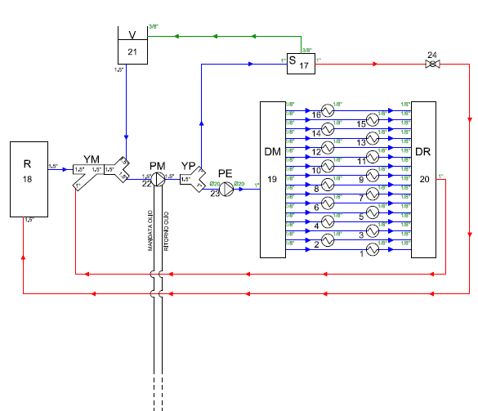
Vodeno hlađenje

Slide 22
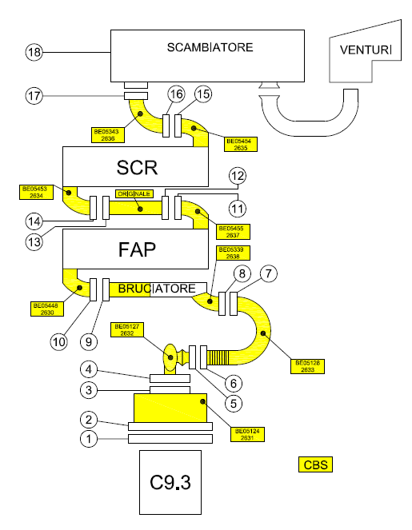
Vodeno hlađenje i
toplinska izolacija
1 | Motor
2 | Ploča ispušnog kolektora
3 | Prirubnica izlaza kolektora
4 | Prirubnica ulaza turbine
5 | Prirubnica izlaza turine
6 | Prirubnica fleksibilne cijevi - ulaz
7 | Prirubnica fleksibilne cijevi - izlaz
8 | Prirubnica ulaz plamenika
9 | Prirubnica izlaz plamenika
10 | Prirubnica ulaz FAP
11 | Prirubnica izlaz FAP
12 | Prirubnica ulaz flex FAP-SCR
13 | Prirubnica izlaz flex FAP-SCR
14 | Prirubnica ulaz SCR
15 | Prirubnica izlaz SCR
16 | Prirubnica ulaz SCR izmjenjivača
17 | Prirubnica izlaza SCR izmjenjivača
18 | Izmjenjivač topline

Slide 23
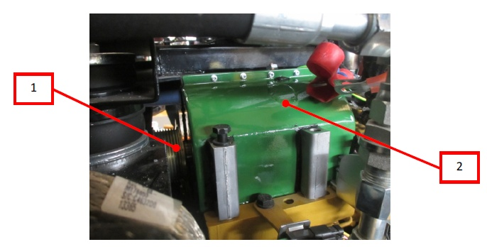
Električne komponente
1 - alternator
2- sklop alternatora

Slide 24
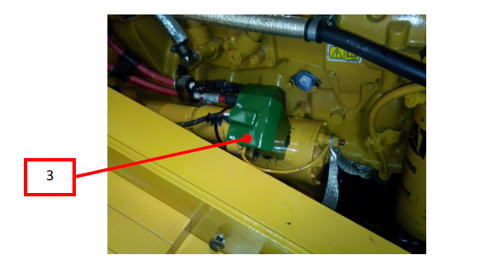
Električne komponente
3 – sklop startera motora

Slide 25
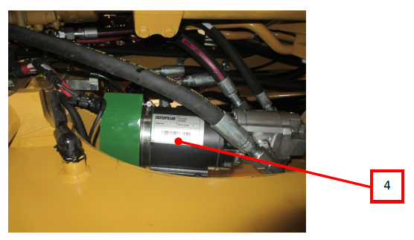
Električne komponente
4 – crpka za upravljanje u hitnosti (Emergency Steering pump)

Slide 26
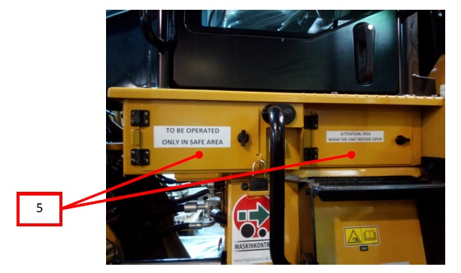
Električne komponente
5 – engl.: Panel Circuit Breaker

Slide 27
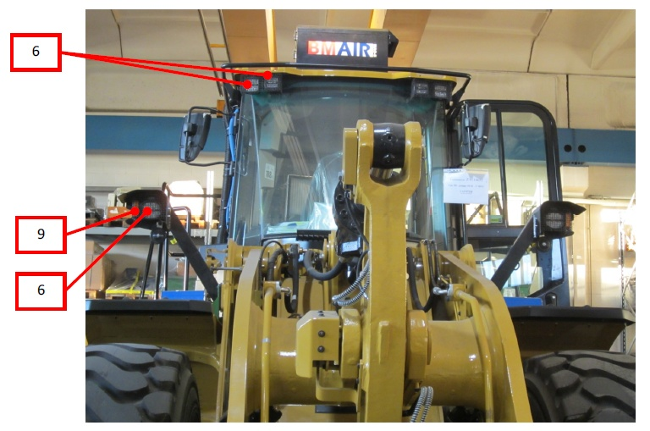
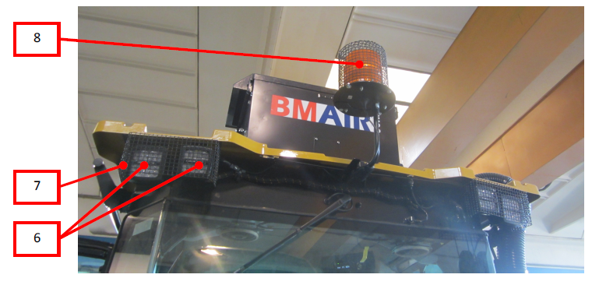
Električne komponenete
Izvori svjetla i bljeskalice
6 – LED rasvjeta
7 – Mehanička zaštita
8 – Bjeskalica
9 – Glavna svjetla

Slide 28
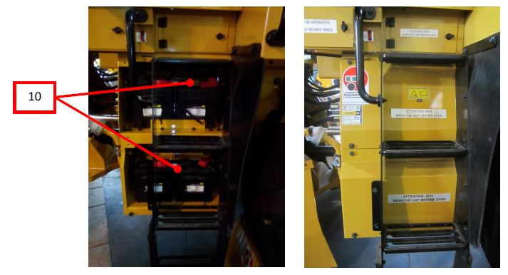
Električne komponente
Zaštitni sustav za baterije
10 – Kućište baterija

Slide 29
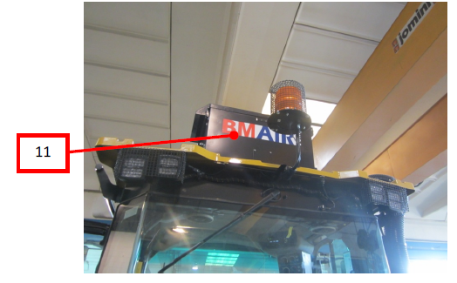
Električne komponente
Električne komponente u kabini
11 – Sustav nadtlaka kabine

Slide 30
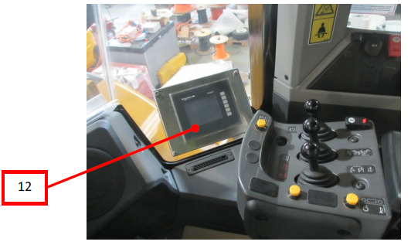
Električne komponente
Električne komponente u kabini
12 – LCD display (EN 1755)

Slide 31
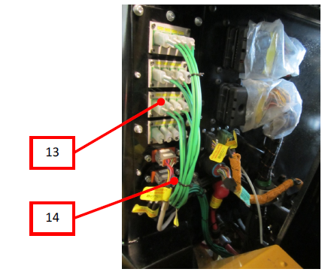
Električne komponente
Električne komponente u kabini
13 – Ploča s konektorima (EN 1755)
14 – Ploča s konektorima (EN 1755)

Slide 32
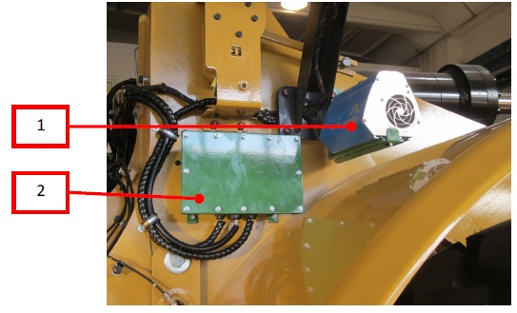
Električne komponente
Senzor zaprašenosti
1 – Senzor
2 – Kućište

Slide 33
Svrha ispitivanja
Kako bi se dizelski motor mogao ugraditi u
uređaj namijenjen radu u potencijalno
eksplozivnoj atmosferi, potrebno je prethodno potvrditi izvedbu cjelokupnog sklopa u odgovarajućoj protueksplozijskoj zaštiti.

Slide 34
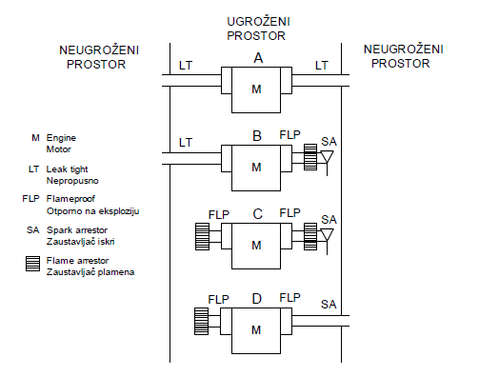
Ovisno o smještaju motora, razlikujemo četiri tipa izvedbe zaštite

Slide 35
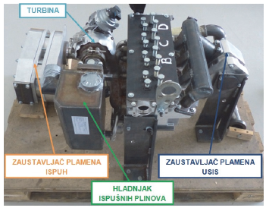
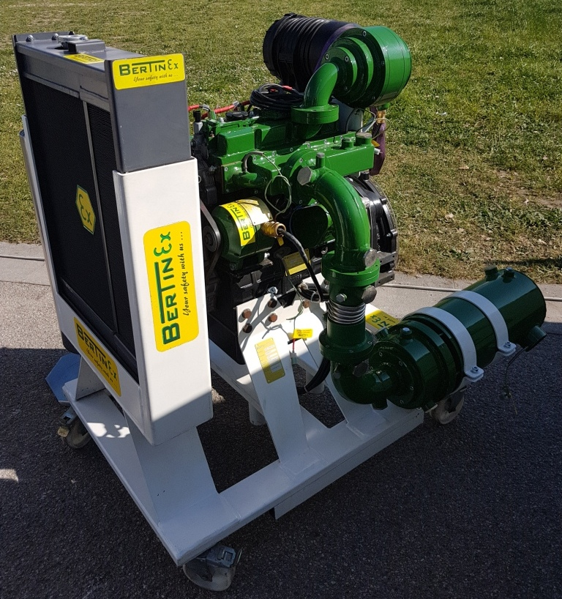
ISPITIVANJA
Referentni tlak
Povećani tlak
Probojno paljenje
Mjerenje temperature

Slide 36
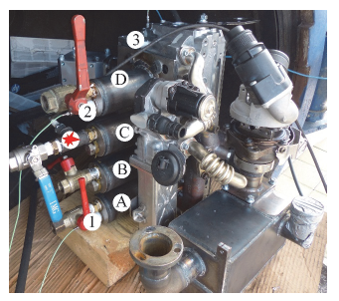
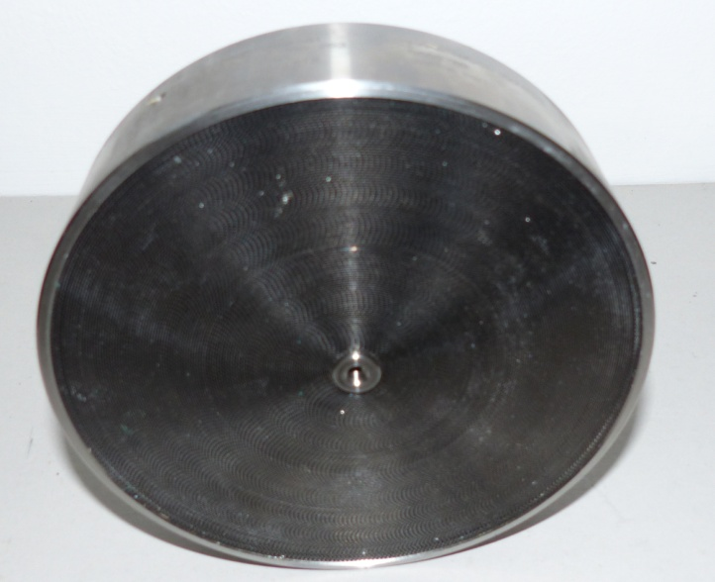
ISPITIVANJA
EN ISO 16852:2016
U ovisnosti o mjestu paljenja potrebno je naći najveći tlak eksplozije

Slide 37
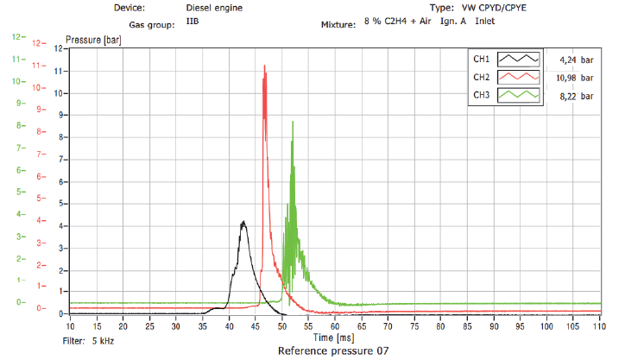
ISPITIVANJA
Izgled krivulje tlaka

Slide 38
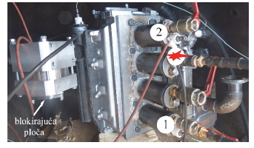
ISPITIVANJA
Ispitivanje povećanim tlakom

Slide 39
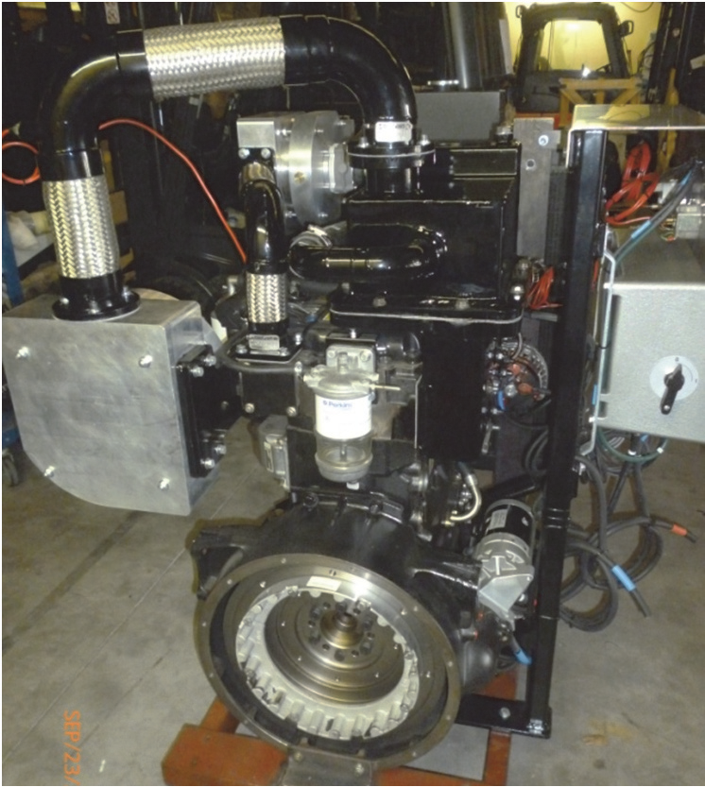
ISPITIVANJA
Ispod plastične folije
U ispitnom kotlu
Ispitivanje probojnim paljenjem

Slide 40
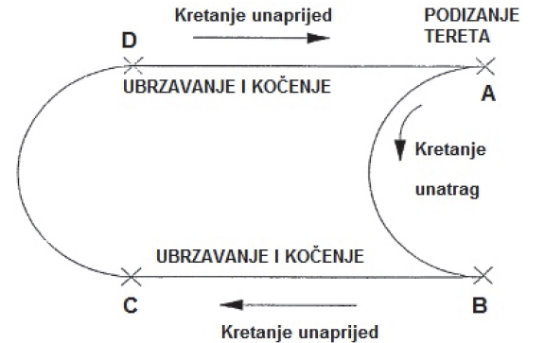
ISPITIVANJA
Ispitni ciklus – mjerenje temperature i potvrđivanje temperaturnog razreda

Slide 41

HVALA NA PAŽNJI!

